Slide 1


Программа развития школьного бадминтона в Калининградской области

Slide 2
Структура нашей программы:
Информационная справка о деятельности федерации в направлении развития школьного бадминтона
Проблемно-ориентировочный анализ текущего состояния развития школьного бадминтона
Цели и задачи Программы развития школьного бадминтона в области
Ожидаемые результаты от Программы
Дорожная карта по развитию школьного бадминтона в области

Slide 3
Цель программы:
формирование и совершенствование системы школьного бадминтона как приоритетного и здоровьеформирующего вида спорта в Калининградской области.

Slide 4
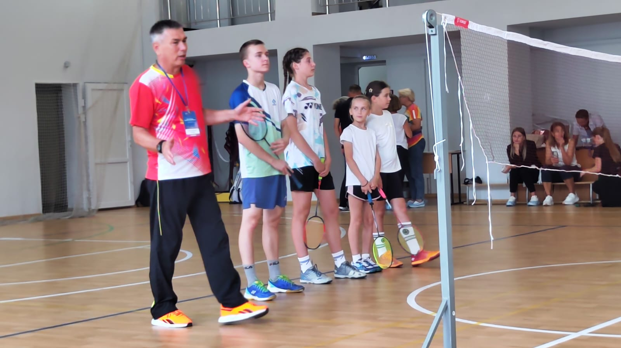
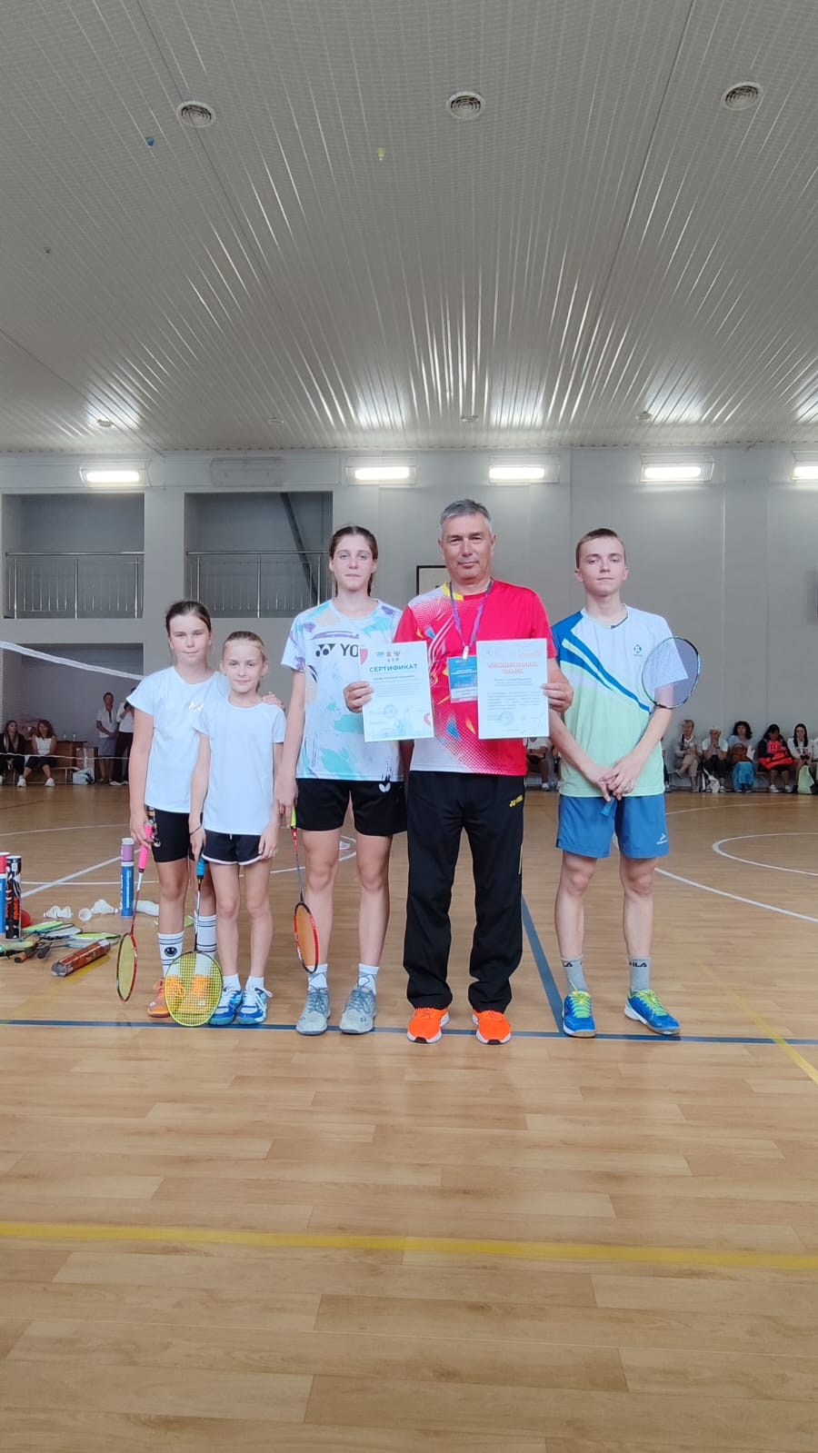
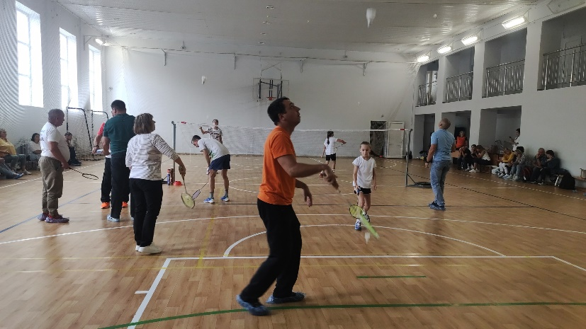
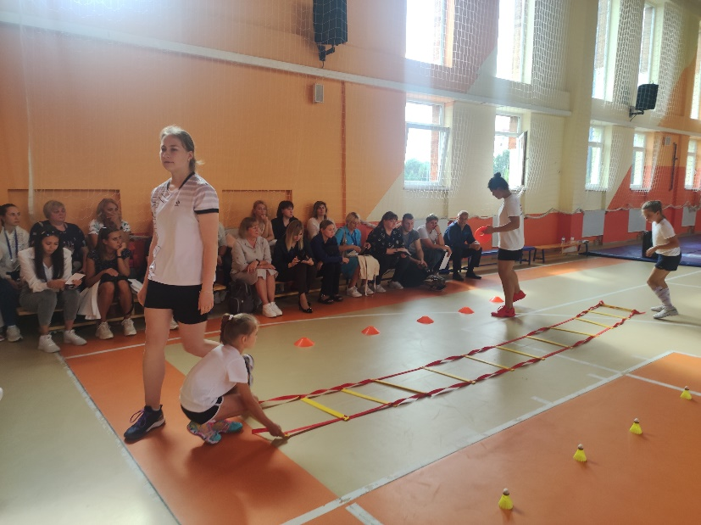
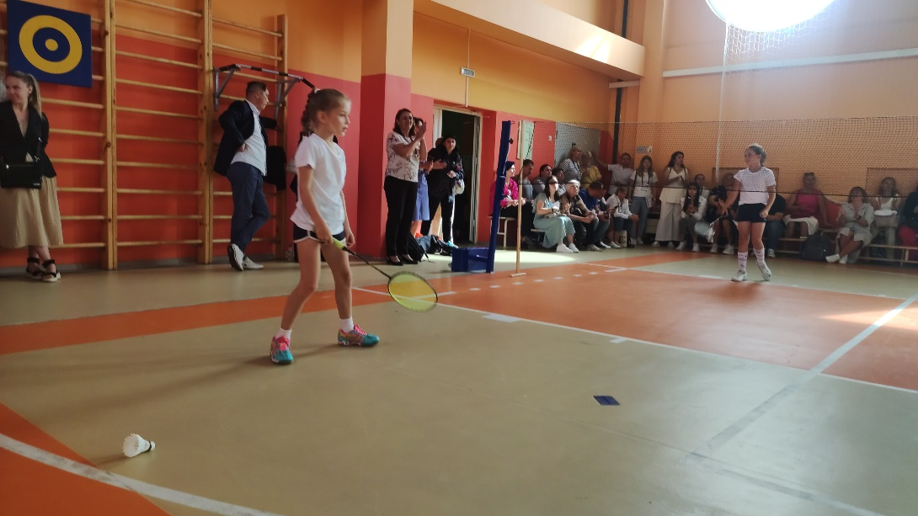
Ежегодно федерация бадминтона Калининградской области участвует в педагогических семинарах для учителей физкультуры по направлению «Бадминтон в школе». Учителя физкультуры учебных заведений Калининградской области пробуют себя в нашем виде спорта, смотрят мастер-классы от тренеров-преподавателей и наших воспитанников.

Slide 5
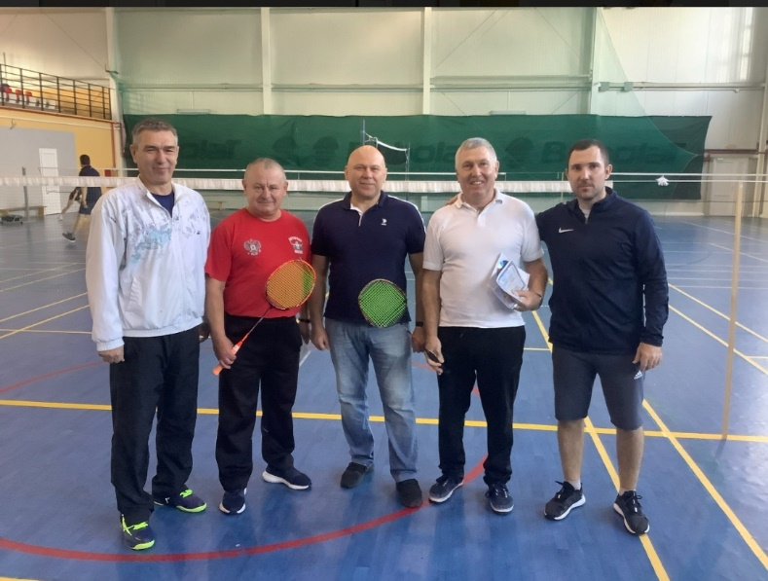
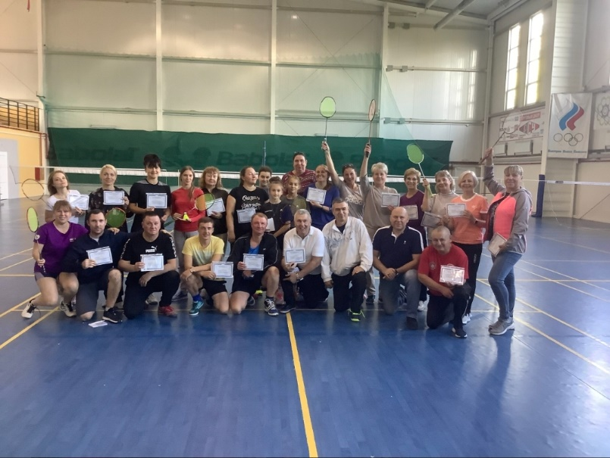
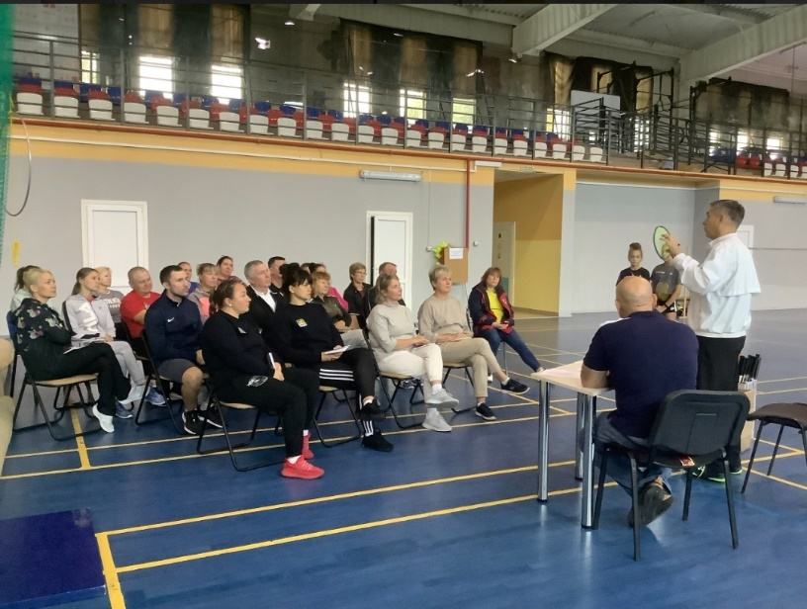
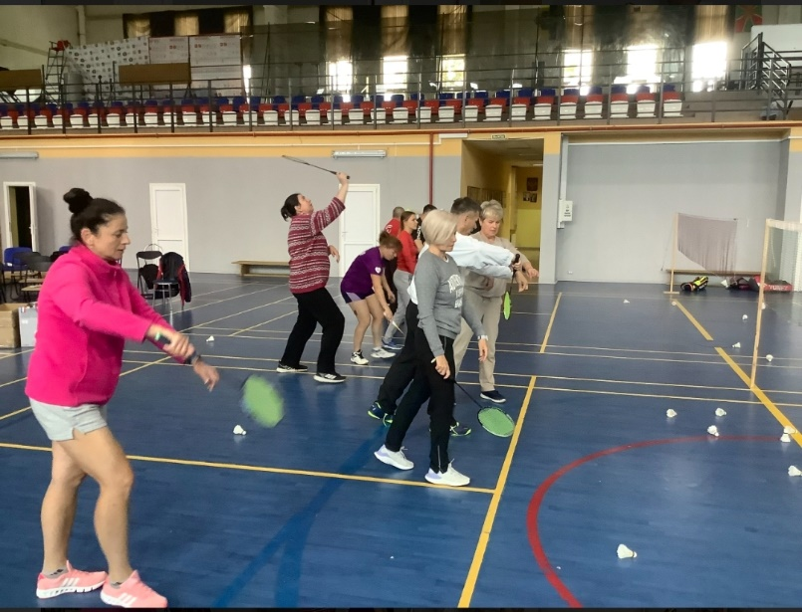
Первый семинар по подготовке специалистов в области школьного бадминтона в Калининградской области прошел в 2021 году среди учителей физкультуры общеобразовательных школ Багратионовского района.

Slide 6
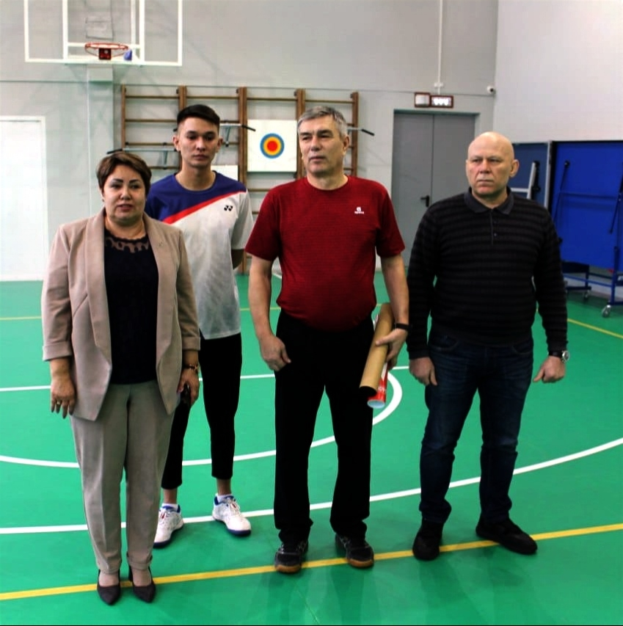
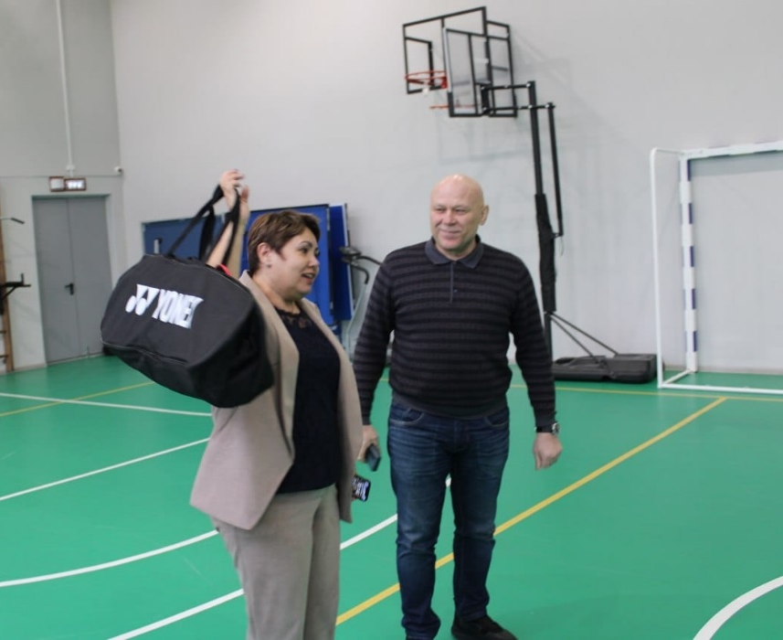
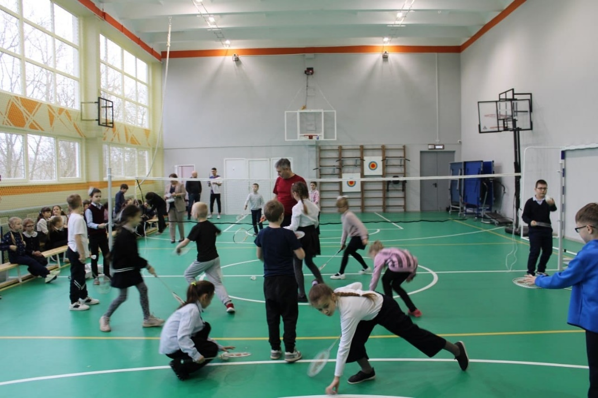
Региональная федерация бадминтона ежегодно передает стартовые наборы для обучения игры в бадминтон от НФБР в общеобразовательные учреждения

Slide 7
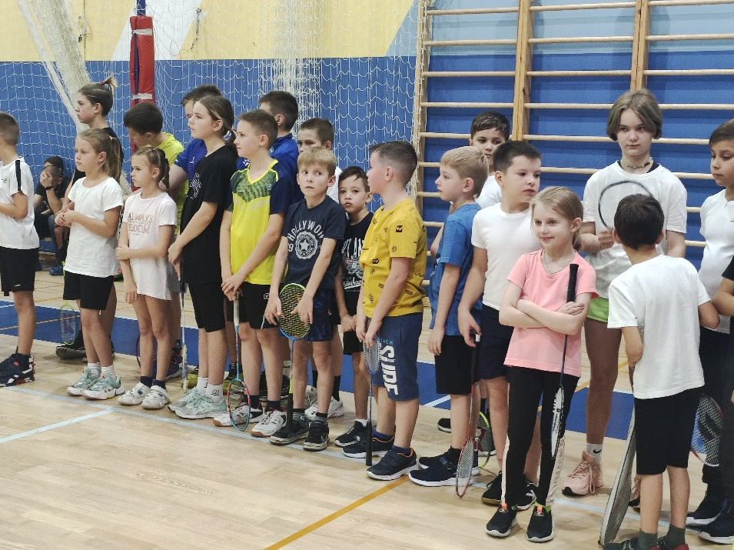
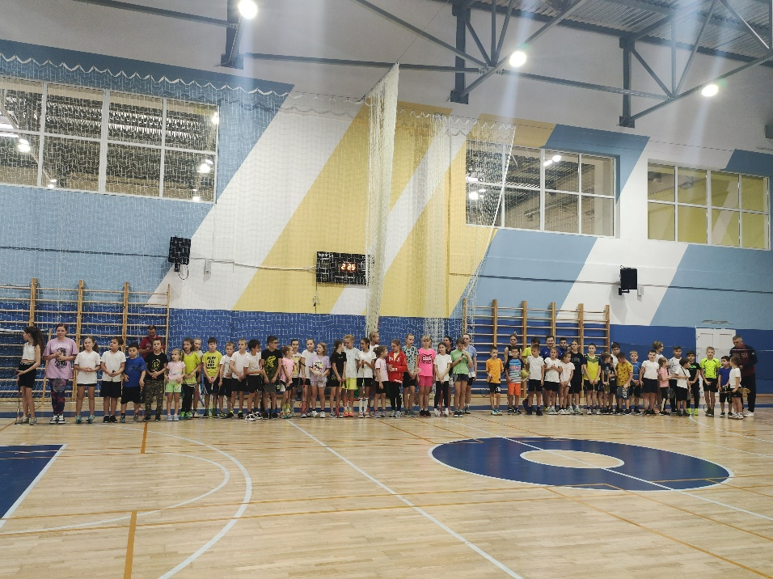
Соревнования по бадминтону между школами области проводятся второй год

Slide 8
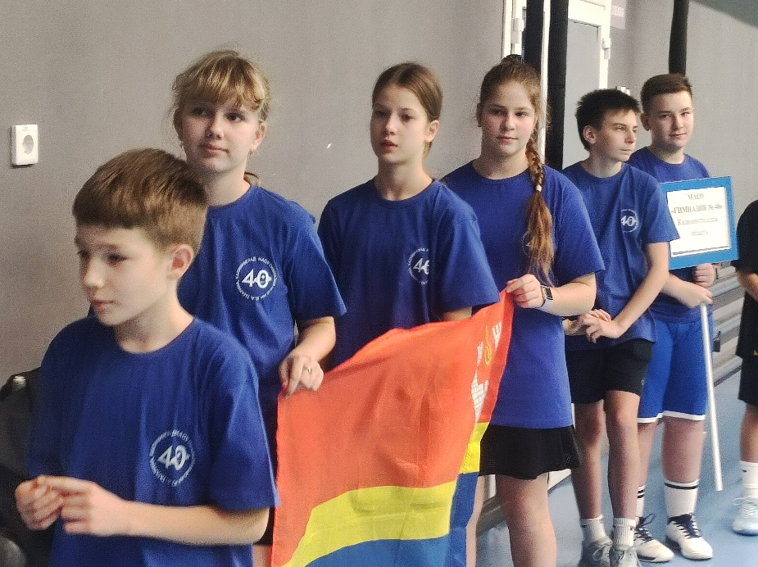
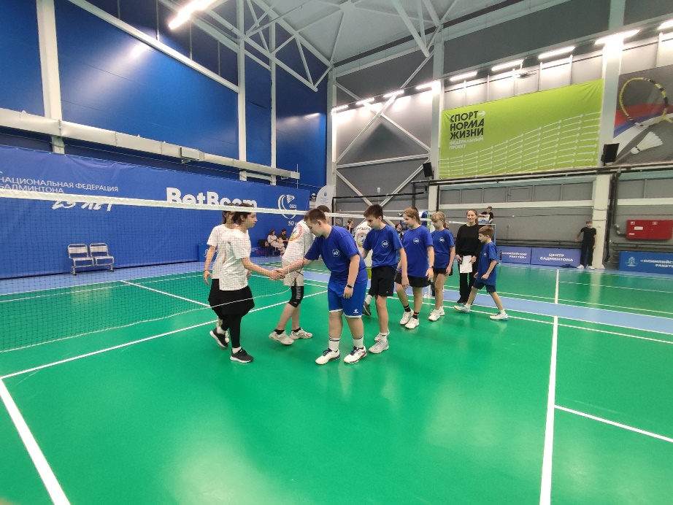
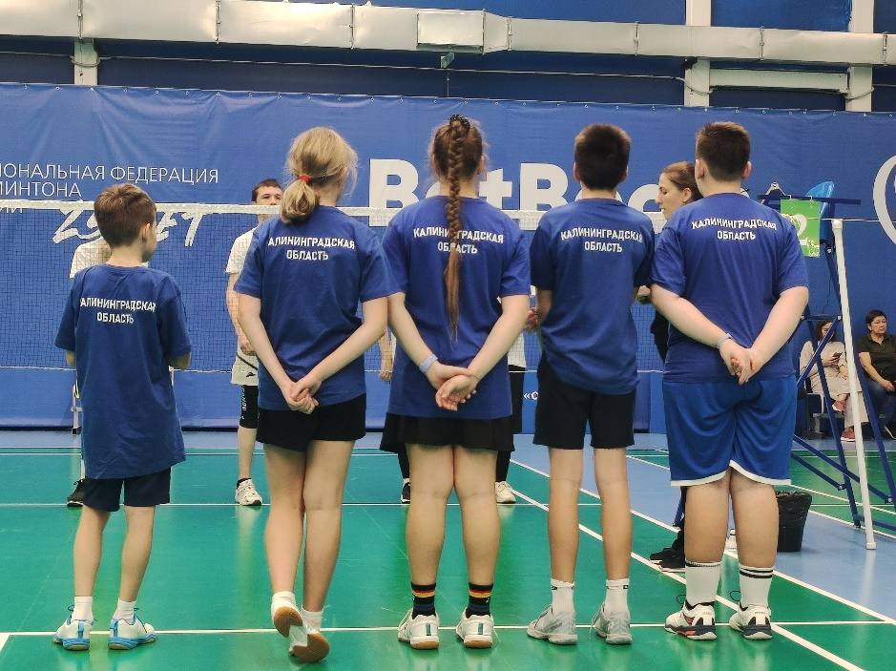
В 2024 году первый раз приняли участие во Всероссийких соревнованиях «Проба пера», г. Саратов.

Slide 9
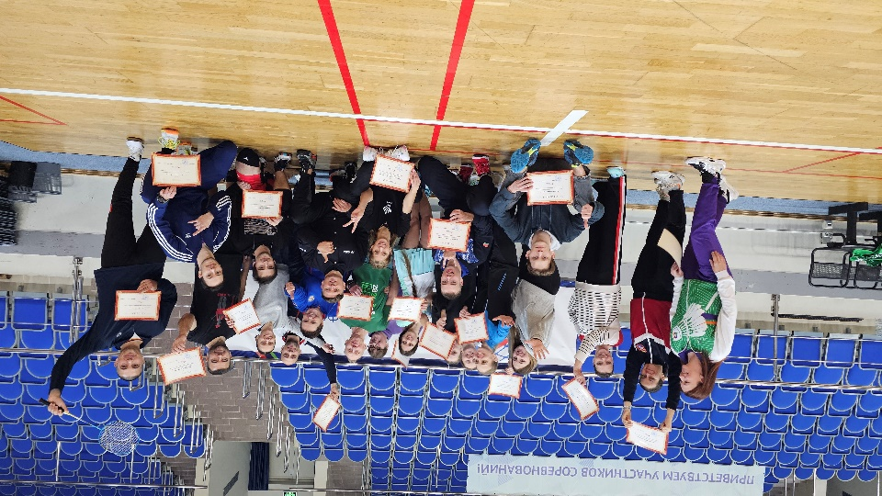
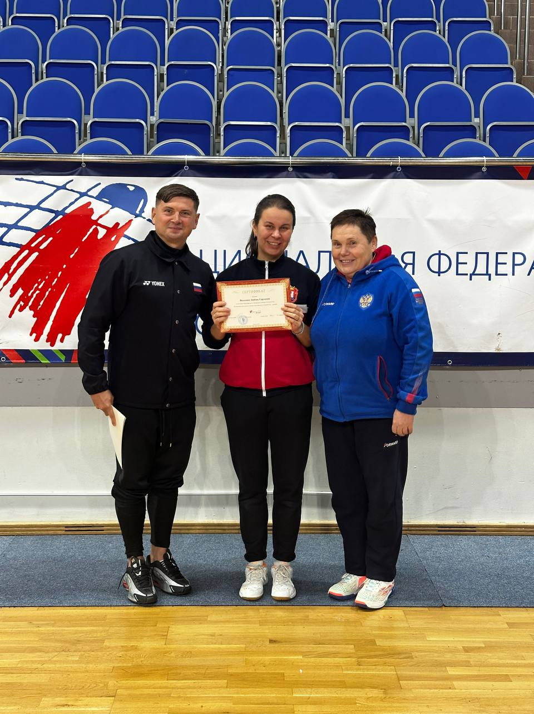
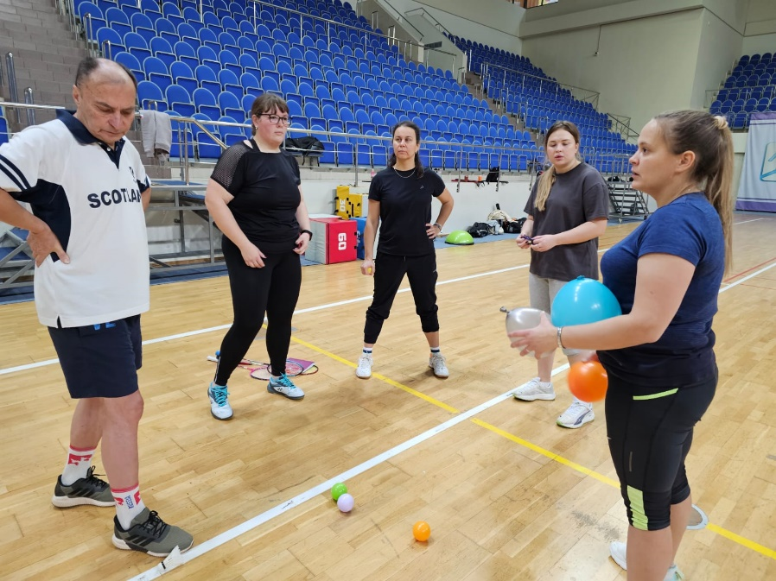
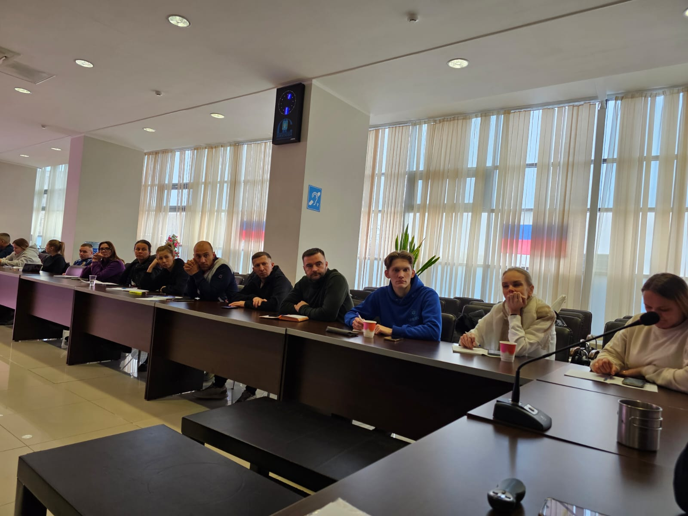
Международный тренерский семинар по бадминтону «Организация деятельности тренера-преподавателя по бадминтону» 1 уровень – ноябрь 2024 г.

Slide 10
Ожидаемые результаты от программы
Уменьшение количества детей с миопией
Увеличение количества общеобразовательных учреждений, где преподается бадминтон
Увеличение количества школьников, занимающихся бадминтоном в рамках урочной и внеурочной деятельности
Увеличение количества общеобразовательных учреждений в области, организующих соревнования по бадминтону «Проба пера»
Методическая поддержка общеобразовательных учреждений по внедрению бадминтона в школу
Обновление материально-технической базы для занятий бадминтоном в школах области

Slide 11
Дорожная карта по развитию бадминтона в Калининградской области
Карта по развитию на данный момент рассчитана на 3 года, 2025 – 2028 гг.
обновление содержания общего физкультурного образования посредством внедрения модуля «Бадминтон», включение Бадминтона в программу развития спортивных секций по бадминтону в общеобразовательных организациях
Развитие Бадминтона как вида спорта секций дополнительного образования (кадровое обеспечение системы доп. Образования тренерами-преподавателями по бадминтону, подготовка судейских бригад, разработка положений и проведение «Пробы пера» внутри области, подготовка команды-победителя к Всероссийской «Пробе пера»
Научно-методическая и информационная поддержка по внедрению бадминтона в школы (проведение семинаров, конференций, форумов, повышение квалификации педагогов)
Обновление материально-технической базы школ для занятий бадминтоном (передача бадминтонных наборов руководителям, установки сеток спортивных залах школ, разметки и тд.)

Slide 12
Спасибо за внимание

